Slide 1
Requirements Engineering & Software Evolution
TIM RPL
Program Studi Teknik Informatika

Slide 2
Requirement Engineering
Tim RPL
Program Studi Teknik Informatika

Slide 3
Requirement Engineering
Requirement Engineering adalah tindakan rekayasa perangkat lunak utama yang dimulai selama aktivitas komunikasi dan berlanjut ke aktivitas pemodelan.
Requirement Engineering harus disesuaikan dengan kebutuhan proses, proyek, produk, dan orang yang melakukan pekerjaan.
* Software Engineering 10th ed, Ian Sommerville

Slide 4
Requirements Engineering
Membantu Software Engineer lebih memahami masalah yang mereka coba pecahkan.
Menghasilkan pemahaman tertulis untuk masalah pelanggan.
Dimulai sejak aktivitas komunikasi dalam rekayasa perangkat lunak dan dilanjutkan dengan aktivitas pemodelan.
* SEPA 6th ed, Roger S. Pressman

Slide 5
What is a Requirement ?
Ini dapat berkisar dari pernyataan abstrak tingkat tinggi dari layanan atau kendala sistem untuk spesifikasi fungsional matematika rinci.
Ini tidak bisa dihindari karena persyaratan dapat melayani fungsi ganda
Dapat menjadi dasar tawaran untuk kontrak - karena itu harus terbuka untuk interpretasi;
Dapat menjadi dasar untuk kontrak itu sendiri - sehingga harus didefinisikan secara rinci;
Kedua pernyataan ini dapat disebut kebutuhan.
* Software Engineering 7th ed, Ian Sommerville

Slide 6
Types of Requirement
User requirements
Pernyataan dalam bahasa natural dengan diagram dari layanan system yang diberikan dan kendala operasional. Dibuat untuk pelanggan
System requirements
Sebuah dokumen terstruktur yang menetapkan deskripsi rinci dari fungsi sistem, layanan dan kendala operasional. Mendefinisikan apa yang harus dilaksanakan sehingga dapat menjadi bagian dari kontrak antara klien dan kontraktor.
* Software Engineering 7th ed, Ian Sommerville

Slide 7
Perbedaan User dan System Requirement
PARAMETER PEMBANDING | USER REQUIREMENT | SYSTEM REQUIREMENT
Kedetailan Informasi | Tidak terlalu detail | Lebih detail
Target Pengguna | Pengguna sistem yang tidak mempunyai pengetahuan teknik yang detail | Developer (terkadang customer ingin mengetahui)
Bentuk Informasi | Bahasa natural dan diagram sederhana tentang layanan sistem | Model sistem
* Software Engineering 7th ed, Ian Sommerville

Slide 8
Contoh User dan System Requirement
User Requirement
Sistem bisa melakukan operasi dasar pengolahan data buku yang ada di perpustakaan
System Requirement
Sistem bisa melayani proses penambahan data buku yang diinput oleh pengguna
Sistem bisa melayani pengeditan data buku yang sudah tersimpan dalam basis data
Sistem bisa melayani penghapusan data buku yang tidak sedang dipinjam atau dikembalikan
* Software Engineering 7th ed, Ian Sommerville

Slide 9
User Requirements
Harus menggambarkan kebutuhan fungsional dan non-fungsional sedemikian rupa sehingga dimengerti oleh pengguna system yang tidak memiliki pengetahuan teknis rinci.
User requirements didefinisikan menggunakan Bahasa natural, tabel dan diagram sehingga dapat dimengerti oleh semua pengguna.
* Software Engineering 7th ed, Ian Sommerville

Slide 10
Problems with natural language
Lack of clarity (Kurang kejelasan)
Presisi sulit tanpa membuat dokumen yang sulit dibaca.
Requirements confusion (Kebingungan menentukan kebutuhan)
Functional and non-functional requirements tend to be mixed-up. (kebutuhan fungsional dan non-fungsional cenderung campur aduk)
Requirements amalgamation (Penggabungan kebutuhan)
Several different requirements may be expressed together (beberapa kebutuhan yang berbeda dinyatakan bersama-sama)
* Software Engineering 7th ed, Ian Sommerville

Slide 11
System Requirements
Spesifikasi lebih detail dari fungsi system, layanan dan kendala dari user requirements.
Dimaksudkan untuk menjadi dasar untuk merancang sistem.
Dapat dimasukkan ke dalam sistem kontrak.
Persyaratan sistem dapat didefinisikan atau digambarkan menggunakan model system.
* Software Engineering 7th ed, Ian Sommerville

Slide 12
Functional and Non-Functional Requirements
Functional requirements
Pernyataan mengenai layanan system yang harus disediakan, bagaimana system harus bereaksi terhadap input dan bagaimana system harus berperilaku dalam situasi tertentu.
Non-functional requirements
Batasan layanan atau fungsi yang ditawarkan oleh sistem seperti kendala waktu, kendala pada proses pembangunan, standar, dll.
Domain requirements
Persyaratan yang berasal dari domain aplikasi dari sistem dan yang mencerminkan karakteristik domain tersebut.
* Software Engineering 7th ed, Ian Sommerville

Slide 13
Functional Requirements
Menggambarkan fungsionalitas atau layanan system.
Tergantung pada jenis perangkat lunak, apa yang pengguna harapkan dan jenis sistem di mana perangkat lunak digunakan.
Kebutuhan fungsional pengguna mungkin pernyataan tingkat tinggi dari apa yang harus dilakukan sistem tetapi persyaratan fungsional sistem harus menjelaskan layanan sistem secara rinci.
* Software Engineering 7th ed, Ian Sommerville

Slide 14
Non-functional Requirements Examples
Product requirement
8.1 Antarmuka untuk SIADIN harus diimplemetasikan sebagai HTML sederhana tanpa frame atau Java applets.
Organisational requirement
9.3.2 Proses pembangunan system dan pengiriman dokumen harus mengacu pada proses dan pengiriman yang didefinisikan dalam XYZCo-SP-STAN-95.
External requirement
7.6.5 Sistem tidak akan mengungkapkan informasi pribadi apapun tentang pelanggan selain dari nama dan nomor referensi mereka kepada operator sistem.
* Software Engineering 7th ed, Ian Sommerville

Slide 15
Requirements Measures
* Software Engineering 7th ed, Ian Sommerville

Slide 16
Requirements Interaction
Konflik antara kebutuhan non-fungsional yang berbeda yang umum dalam sistem yang kompleks.
Spacecraft system (Sistem pesawat ruang angkasa)
Untuk meminimalkan berat, jumlah chip yang terpisah dalam sistem harus diminimalkan.
Untuk meminimalkan konsumsi daya, chip daya yang rendah harus digunakan.
Namun, dengan menggunakan chip daya rendah mungkin berarti bahwa lebih banyak chip yang telah digunakan. Mana merupakan kebutuhan yang paling penting?
* Software Engineering 7th ed, Ian Sommerville

Slide 17
Domain Requirements
Berasal dari domain aplikasi dan menggambarkan karakteristik sistem dan fitur yang mencerminkan domain.
Persyaratan domain menjadi persyaratan fungsional baru, kendala pada kebutuhan yang ada atau mendefinisikan komputasi tertentu.
Apabila persyaratan domain tidak memuaskan, sistem mungkin tidak bisa dijalankan.
* Software Engineering 7th ed, Ian Sommerville

Slide 18
Domain Requirements Problems
Understandability (Dapat dimengerti)
Persyaratan disajikan dalam bahasa domain aplikasi;
Hal ini sering tidak dipahami oleh para insinyur perangkat lunak mengembangkan sistem.
Implicitness (Bersifat implisit)
Domain specialist memahami area dengan baik sehingga tidak membuat persyaratan yang eksplisit.
* Software Engineering 7th ed, Ian Sommerville

Slide 19
Requirements Completeness and Consistency
Pada prinsipnya, kebutuhan harus lengkap dan konsisten.
Lengkap
Termasuk deskripsi dari semua fasilitas yang disyaratkan.
Konsisten
Seharusnya tidak ada konflik dan kontradiksi dalam deskripsi dari fasilitas sistem.
Dalam prakteknya, adalah mustahil untuk menghasilkan dokumen lengkap dan persyaratan yang konsisten.
* Software Engineering 7th ed, Ian Sommerville

Slide 20
Requirements Imprecision
Permasalahan akan muncul jika kebutuhan tidak ditetapkan.
Kebutuhan yang ambigu dapat ditafsirkan dalam berbagai cara oleh pengembang dan pengguna.
Mempertimbangkan istilah ‘appropriate viewers’ (pemirsa yang tepat)
Interpretasi pengguna – Tujuan khusus untuk setiap dokumen yang berbeda;
Interpretasi pengembang – Menyediakan daftar isi yang menunjukan isi dari dokumen
* Software Engineering 7th ed, Ian Sommerville

Slide 21
Guidelines for Writing Requirements
Menciptakan sebuah format standar dan menggunakannya untuk semua kebutuhan.
Menggunakan bahasa dengan cara yang konsisten. Gunakan wajib untuk persyaratan yang wajib, harus untuk kebutuhan yang diinginkan.
Gunakan penyorotan teks untuk mengidentifikasi bagian penting dari kebutuhan.
Hindari penggunaan jargon computer.
* Software Engineering 7th ed, Ian Sommerville

Slide 22
Problems with NL specification
Ambiguity
Pembaca dan penulis kebutuhan harus menginterpretasikan kata yang sama dengan cara yang sama. Bahasa natural yang ambigu secara alami akan sangat sulit.
Over-flexibility
Hal yang sama dapat dikatakan dalam sejumlah cara yang berbeda dalam spesifikasi.
Lack of modularisation
Struktur bahasa natural tidak memadai untuk struktur persyaratan system.
* Software Engineering 7th ed, Ian Sommerville

Slide 23
Alternatives to NL specification
* Software Engineering 7th ed, Ian Sommerville

Slide 24
The Requirements Document
Dokumen persyaratan adalah pernyataan resmi dari apa yang dibutuhkan dari para pengembang sistem.
Harus mencakup baik definisi dari kebutuhan pengguna dan spesifikasi persyaratan sistem.
Hal ini bukan dokumen desain. Sejauh mungkin, harus menge-set APA yang harus system lakukan daripada CARA melakukannya.
* Software Engineering 7th ed, Ian Sommerville

Slide 25
Users of a Requirements Document
* Software Engineering 7th ed, Ian Sommerville

Slide 26
IEEE Requirements Standard
Mendefinisikan struktur umum untuk dokumen yang harus dipakai untuk setiap system tertentu.
Pengantar.
Gambaran umum.
Persyaratan tertentu.
Lampiran.
Index.
* Software Engineering 7th ed, Ian Sommerville

Slide 27
Requirements Document Structure
Preface (Kata pengantar)
Introduction (Pendahuluan)
Glossary (Daftar kata-kata)
User requirements definition (Definisi kebutuhan pengguna)
System architecture (Arsitektur sistem)
System requirements specification (Spesifikasi kebutuhan sistem)
System models (Model sistem)
System evolution (Evolusi sistem)
Appendices (Lampiran)
Index (Indeks)
* Software Engineering 7th ed, Ian Sommerville

Slide 28
SKPL
Dokumen Spesifikasi Kebutuhan Perangkat Lunak (SKPL) merupakan Requirement Document yang digunakan dalam pembelajaran RPL Prodi TI S-1

Slide 29
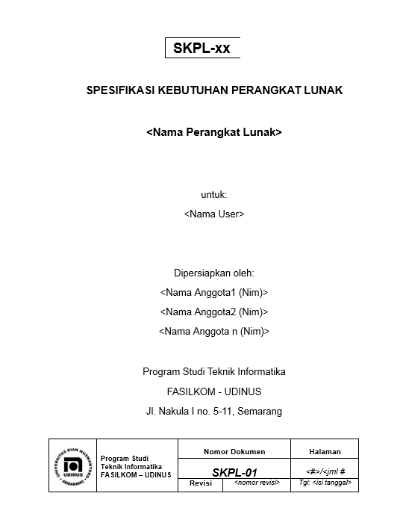
SKPL
SKPL memuat nomor dokumen (ex: SKPL-02) dan nomor revisi (ex: I)
Nama Perangkat Lunak yang akan dikembangkan
Nama Pengguna (User)

Slide 30
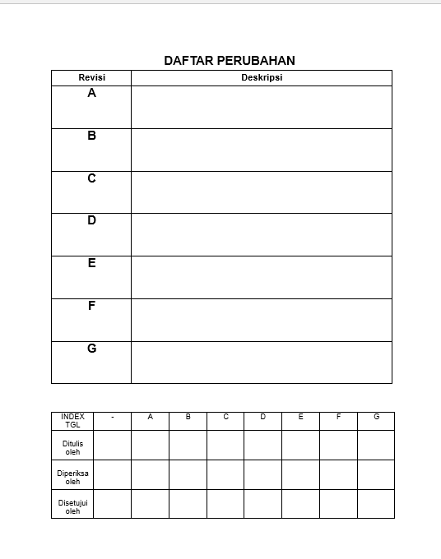
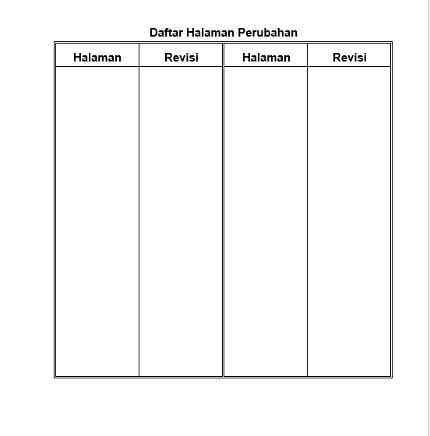
SKPL
SKPL memuat halaman perubahan/revisi yg dilakukan

Slide 31
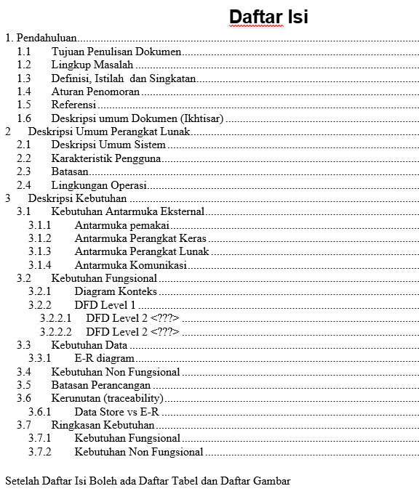
SKPL
Struktur SKPL terdiri dari:
Pendahuluan
Deskripsi Umum Perangkat Lunak
Deskripsi Kebutuhan

Slide 32
Requirement Engineering Tasks
Tim RPL
Program Studi Teknik Informatika

Slide 33
Requirement Engineering Tasks
Inception
Software Engineer menggunakan pertanyaan bebas konteks untuk membangun pemahaman dasar tentang masalah, orang-orang yang menginginkan solusi, sifat dari solusi, dan efektivitas kolaborasi antara klien dan pengembang
Elicitation
Mencari tahu dari pelanggan apa yang menjadi tujuan produk, apa yang harus dilakukan, bagaimana produk cocok dengan kebutuhan bisnis, dan bagaimana produk digunakan
Elaboration
Berfokus pada pengembangan model teknis fungsi software, fitur, dan kendala menggunakan informasi yang diperoleh selama inception dan elicitation
* SEPA 6th ed, Roger S. Pressman

Slide 34
Requirement Engineering Tasks (2)
Negotiation
Persyaratan dikategorikan dan disusun dalam himpunan bagian, hubungan antara persyaratan diidentifikasi, persyaratan dibahas untuk verifikasi kebenarannya, kemudian persyaratan diprioritaskan berdasarkan kebutuhan pelanggan
Specification
Menggambarkan fungsi, kinerja, dan kendala pengembangan untuk sistem berbasis komputer
Requirements validation
Tinjauan teknis formal yang digunakan untuk menguji spesifikasi produk untuk memastikan kualitas persyaratan dan bekerja sesuai dengan standar yang telah disepakati untuk proses, proyek, dan produk
* SEPA 6th ed, Roger S. Pressman

Slide 35
Initiating Requirements Engineering Process
Identifikasi stakeholders (pemangku kepentingan)
Mengakui keberadaan beberapa sudut pandang stakeholder
Bekerja kolaborasi antara stakeholder
Pertanyaan bebas konteks ini fokus pada pelanggan, stakeholder, tujuan keseluruhan, dan manfaat dari sistem
Siapa yang meminta untuk bekerja?
Siapa yang akan menggunakan solusi?
Apa yang akan menjadi keuntungan ekonomi dari solusi yang sukses?
Apakah ada sumber lain untuk solusi yang dibutuhkan?
* SEPA 6th ed, Roger S. Pressman

Slide 36
Initiating Requirements Engineering Process
Set pertanyaan berikutnya memungkinkan pengembang untuk lebih memahami masalah dan persepsi pelanggan berdasarkan solusi
Bagaimana ciri output yang bagus untuk solusi yang sukses?
Apa masalah dari solusi ini?
Dapatkah Anda menggambarkan lingkungan bisnis dimana solusi digunakan?
Adakah kendala yang mempengaruhi dalam pendekatan solusi?
Set pertanyaan terakhir berfokus pada efektivitas komunikasi
Apakah Anda orang terbaik untuk memberikan jawaban “resmi” atas pertanyaan ini?
Apakah pertanyaan saya relevan dengan masalah Anda?
Apakah saya terlalu banyak bertanya?
Dapatkah orang lain memberikan informasi tambahan?
Haruskah saya meminta Anda menjawab apapun?
* SEPA 6th ed, Roger S. Pressman

Slide 37
Eliciting Requirements
Pengumpulan persyaratan secara kolaboratif
Rapat dihadiri oleh pengembang dan pelanggan
Aturan untuk persiapan dan partisipasi ditetapkan
Agenda yang fleksibel digunakan
Fasilitator mengatur pertemuan
Mekanisme (misalnya, stickers, flip sheets, electronic bulletin board) digunakan untuk mengukur konsensus kelompok
Tujuannya adalah untuk mengidentifikasi masalah, mengusulkan elemen solusi, negosiasi pendekatan, dan menentukan set awal persyaratan berdasarkan solusi
* SEPA 6th ed, Roger S. Pressman

Slide 38
Eliciting Requirements (2)
Quality function deployment (QFD)
Identifikasi tiga jenis kebutuhan (normal, expected, exciting)
Dalam pertemuan klien function deployment digunakan untuk menentukan nilai masing-masing fungsi yang diperlukan untuk sistem
Information deployment mengidentifikasi kedua objek data dan peristiwa yang dihasilkan sistem (terkait dengan fungsi)
Task deployment meneliti perilaku sistem dalam lingkungannya
Value analysis dilakukan untuk menentukan prioritas relative dari kebutuhan masing-masing yang dihasilkan oleh kegiatan deployment
User-scenarios
Juga dikenal sebagai use-case, menggambarkan bagaimana sistem akan digunakan
Pengembang dan pengguna membuat satu set rangkaian penggunaan untuk sistem yang akan dibangun
* SEPA 6th ed, Roger S. Pressman

Slide 39
Elicitation Work Products
Pernyataan tentang kebutuhan dan kelayakan
Pernyataan dibatasi untuk sistem atau produk
Daftar pemangku kepentingan yang terlibat dalam elisitasi persyaratan
Deskripsi lingkungan teknis sistem
Daftar persyaratan yang diatur oleh fungsi dan kendala domain yang berlaku
Set skenario (use-cases) yang menyediakan wawasan pengoperasian sistem yang dikerahkan
Prototipe yang dikembangkan untuk lebih memahami kebutuhan
* SEPA 6th ed, Roger S. Pressman

Slide 40
Requirements Elaboration
Developing Use-Cases
Setiap use-case bercerita tentang bagaimana pengguna akhir berinteraksi dengan sistem dalam keadaan tertentu
Analysis Model
Mempunyai maksud untuk memberikan deskripsi dari informasi yang diperlukan, fungsional dan domain perilaku untuk sistem berbasis komputer
Analysis Model Elements
Scenario-based elements (menggambarkan sistem dari perspektif pengguna)
Class-based elements (hubungan antara objek-objek yang dimanipulasi beserta actor dan atributnya)
Behavioral elements (menggambarkan sistem dan perilaku kelas sebagai state dan transisi antar state)
Flow-oriented elements (Menunjukan bagaimana informasi mengalir melalui sistem dan ditransformasikan oleh fungsi sistem)
* SEPA 6th ed, Roger S. Pressman

Slide 41
Negotiating Requirements
Negotiation activities
Identifikasi stakeholder kunci
Menentukan stakeholders' "win conditions"
Melakukan negosiasi untuk mendamaikan stakeholder “win conditions” menjadi "win-win" untuk semua stakeholders (termasuk developers)
Key points
Ini bukan kompetisi
Memetakan strategi
Mendengarkan secara aktif
Fokus pada kepentingan pihak lain
Jangan egois
Jadilah kreatif
Bersiaplah untuk komitmen
* SEPA 6th ed, Roger S. Pressman

Slide 42
Requirements Validation
Memperhatikan bahwa persyaratan menentukan system yang benar-benar diinginkan pelanggan
Biaya kesalahan yang tinggi menyebabkan validasi persyaratan sangat penting
Memperbaiki kesalahan persyaratan mungkin membutuhkan biaya hingga 100 kali biaya memperbaiki kesalahan implementasi
* Software Engineering 7th ed, Ian Sommerville

Slide 43
Requirements Checking
Validity. Apakah sistem menyediakan fungsi terbaik yang mendukung kebutuhan pelanggan?
Consistency. Apakah ada konflik persyaratan?
Completeness. Apakah semua fungsi yang dibutuhkan oleh pelanggan sudah ada?
Realism. Dapatkah persyaratan diimplementasikan sesuai anggaran dan teknologi yang tersedia
Verifiability. Dapatkah persyaratan diperiksa?
* Software Engineering 7th ed, Ian Sommerville

Slide 44
Requirements Validation Techniques
Requirements reviews
Analisis manual persyaratan secara sistematis.
Prototyping
Menggunakan model eksekusi dari sistem untuk memeriksa persyaratan.
Test-case generation
Mengembangkan tes persyaratan untuk memeriksa testability.
* Software Engineering 7th ed, Ian Sommerville

Slide 45
Requirement Review
Apakah setiap kebutuhan konsisten dengan proyek secara keseluruhan atau tujuan sistem?
Apakah semua persyaratan yang ditentukan sesuai pada tingkat abstraksi?
Apakah setiap kebutuhan penting untuk tujuan sistem atau merupakan suatu add-on fitur?
Apakah setiap kebutuhan dibatasi dan tidak ambigu?
Apakah Anda tahu sumber untuk setiap kebutuhan?
Apakah persyaratan bertentangan satu sama lain?
Apakah persyaratan dicapai dalam lingkungan teknis yang diusulkan untuk sistem atau produk?
Apakah setiap kebutuhan dapat diuji?
Apakah model kebutuhan mencerminkan informasi, fungsi, dan perilaku sistem yang akan dibangun?
Apakah model persyaratan telah dipartisi dengan cara mengekspos informasi sistem yang lebih rinci secara progresif?
Apakah semua pola persyaratan telah benar divalidasi dan mereka konsisten dengan kebutuhan pelanggan?
* SEPA 6th ed, Roger S. Pressman

Slide 46
Requirements Management
Membantu tim proyek untuk mengidentifikasi, mengendalikan, dan melacak persyaratan serta perubahan sebagai hasil proyek
Banyak dari kegiatan ini adalah identik dengan proses manajemen konfigurasi perangkat lunak (Software Configuration Management)
* SEPA 6th ed, Roger S. Pressman

Slide 47
Requirements Management
Process:
Persyaratan diidentifikasi,
Tandai dengan identifier unik dan
diklasifikasikan berdasarkan jenis (fungsional, data, perilaku, antarmuka, atau output)
Tools:
Traceability tables
Dikembangkan dan diperbarui setiap persyaratan dimodifikasi
Database systems
Berharga dalam membantu tim software melacak perubahan persyaratan
* SEPA 6th ed, Roger S. Pressman

Slide 48
Requirements Change
Prioritas kebutuhan dari sudut pandang yang berbeda berubah selama proses pembangunan.
Pelanggan sistem dapat menentukan persyaratan dari perspektif bisnis yang bertentangan dengan kebutuhan pengguna akhir.
Bisnis dan lingkungan teknis dari perubahan sistem selama perkembangannya.
* Software Engineering 7th ed, Ian Sommerville

Slide 49
Requirements Classification
* Software Engineering 7th ed, Ian Sommerville

Slide 50
CASE Tool Support
Requirements storage
Persyaratan harus dikelola secara aman
Change management
Proses manajemen perubahan adalah alur kerja proses yang dapat didefinisikan dan informasi yang mengalir antara tahap-tahap ini sebagian otomatis.
Traceability management
Pengambilan otomatis hubungan antara persyaratan.
* Software Engineering 7th ed, Ian Sommerville

Slide 51
Requirements Change Management
Harus berlaku untuk semua perubahan yang diusulkan untuk persyaratan.
Tahap pokok
Problem analysis. Mendiskusikan masalah persyaratan dan mengusulkan perubahan;
Change analysis and costing. Menilai dampak perubahan pada persyaratan lainnya;
Change implementation. Memodifikasi dokumen persyaratan dan dokumen lainnya untuk mencerminkan perubahan.
* Software Engineering 7th ed, Ian Sommerville

Slide 52
Software evolution
Tim RPL
Program Studi Teknik Informatika

Slide 53
Software Evolution
Evolusi perangkat lunak (software evolution) merupakan sesuatu yang tidak bisa dihindari jika perangkat lunak yang dikembangkan ingin tetap bernilai
Microsoft Word diperkenalkan dari tahun 1983 dan sampai saat ini sekitar 30 tahun telah banyak mengalami evolusi
* Software Engineering 10th ed, Ian Sommerville

Slide 54
Software Evolution
Mengapa Software berevolusi?
Perubahan bisnis dan perubahan ekspektasi pengguna menghasilkan persyaratan baru
Bagian dari perangkat lunak harus dimodifikasi untuk memperbaiki kesalahan yang ditemukan dalam operasi
Untuk menyesuaikannya dengan perubahan pada platform perangkat keras dan perangkat lunaknya
Untuk meningkatkan kinerjanya atau karakteristik non-fungsional lainnya
* Software Engineering 10th ed, Ian Sommerville

Slide 55
Evolusi PL pada Spiral Model
Rekayasa perangkat lunak merupakan proses spiral dengan persyaratan, desain, implementasi, dan pengujian yang berlangsung sepanjang umur sistem (Gambar 9.1).
Dimulai dengan membuat rilis 1 dari sistem. Setelah terkirim, perubahan akan diusulkan, dan pengembangan rilis 2 akan segera dimulai, dan seterusnya
* Software Engineering 10th ed, Ian Sommerville

Slide 56
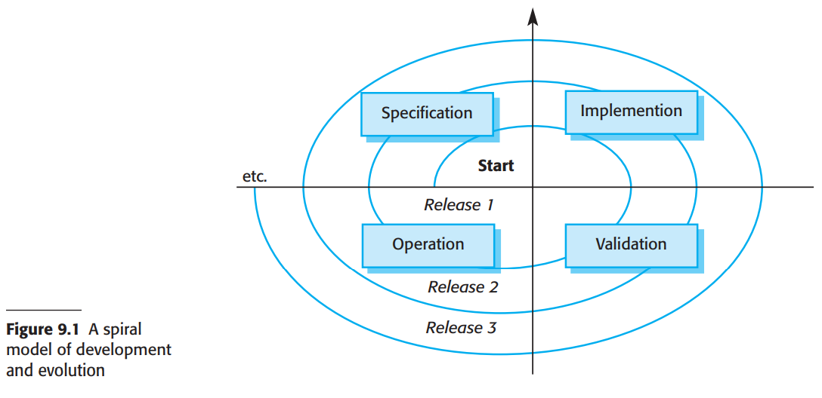
Evolusi PL pada Spiral Model
* Software Engineering 10th ed, Ian Sommerville

Slide 57
Evolusi PL pada Spiral Model
Model evolusi perangkat lunak ini dapat diterapkan ketika perusahaan yang sama bertanggung jawab atas perangkat lunak tersebut selama masa pakainya.
Ada transisi dari pengembangan ke evolusi, dan metode serta proses pengembangan perangkat lunak yang sama diterapkan selama masa pakai perangkat lunak.
Produk dan aplikasi perangkat lunak dapat dikembangkan menggunakan pendekatan ini.
* Software Engineering 10th ed, Ian Sommerville

Slide 58
Evolusi vs Pemeliharaan
Proses mengubah perangkat lunak setelah pengiriman disebut pemeliharaan perangkat lunak
Pemeliharaan melibatkan aktivitas proses tambahan, seperti pemahaman program, selain aktivitas normal pengembangan perangkat lunak.
* Software Engineering 10th ed, Ian Sommerville

Slide 59
Evolusi vs Pemeliharaan
Rajlich dan Bennett (Rajlich dan Bennett 2000) mengusulkan pandangan alternatif dari siklus hidup evolusi perangkat lunak untuk sistem bisnis. Dalam model ini, mereka membedakan antara evolusi dan servis (gambar 9.2)
Evolusi adalah fase dimana perubahan signifikan pada arsitektur dan fungsionalitas perangkat lunak dibuat.
* Software Engineering 10th ed, Ian Sommerville

Slide 60
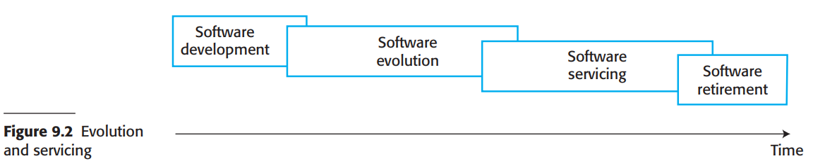
Evolusi vs Pemeliharaan
Fase evolusi: Perubahan pada persyaratan diusulkan dan diimplementasikan
Selama servis, satu-satunya perubahan yang dilakukan adalah perubahan yang relatif kecil tetapi penting.
* Software Engineering 10th ed, Ian Sommerville

Slide 61
Evolusi vs Pemeliharaan
Pada tahap akhir, perangkat lunak masih dapat digunakan, tetapi hanya perubahan penting yang dibuat.
Pengguna harus mengatasi masalah yang mereka temukan. Jika tidak, akhirnya perangkat lunak tersebut dihentikan dan tidak digunakan lagi (fase software retirement)
* Software Engineering 10th ed, Ian Sommerville

Slide 62
Penerapan Evolusi PL
Seperti semua proses perangkat lunak, tidak ada yang namanya standar perubahan perangkat lunak atau proses evolusi.
Proses evolusi yang paling tepat untuk sistem perangkat lunak bergantung pada jenis perangkat lunak yang dipelihara, proses pengembangan perangkat lunak yang digunakan dalam organisasi, dan keterampilan orang yang terlibat
* Software Engineering 10th ed, Ian Sommerville

Slide 63
Penerapan Evolusi PL
Untuk beberapa jenis sistem seperti mobile apps, evolusi mungkin merupakan proses informal, dimana permintaan perubahan sebagian besar berasal dari percakapan antara pengguna sistem dan pengembang.
Untuk jenis sistem lain, seperti embedded critical systems, evolusi perangkat lunak dapat diformalkan dengan dokumentasi terstruktur yang dihasilkan pada setiap tahap dalam proses.
* Software Engineering 10th ed, Ian Sommerville

Slide 64
Terimakasih ☺

Slide 65
TUGAS KELOMPOK
Buatlah kelompok terdiri dari 4-5 orang anggota
Pilih tema/jenis perangkat lunak yang akan kalian kembangkan
Buatlah Requirement Document menggunakan dokumen Spesifikasi Kebutuhan Perangkat Lunak (SKPL)

